Slide 1

第四节 0－1型整 数 规 划
0—1变量及其应用
0－1型整数规划的隐枚举法

Slide 2
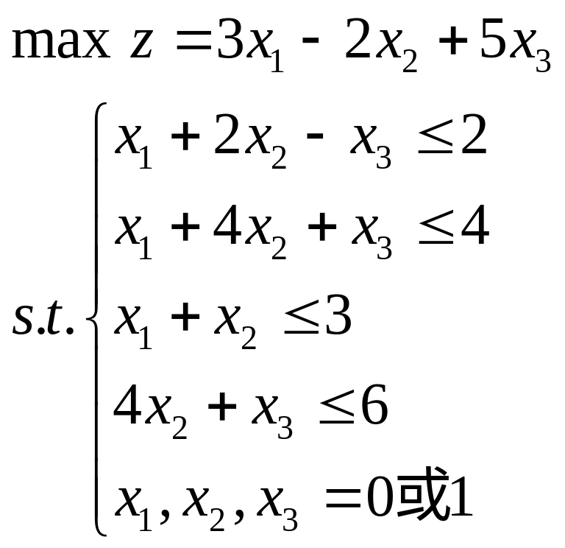
二、0－1型整数规划的隐枚举法
例10、求解0－1型整数规划

Slide 3
解：
(x₁,x₂,x₃) | z | 约束条件 a b c d | 过滤条件
(0,0,0)
(0,0,1)
(0,1,0)
(0,1,1)
(1,0,0)
(1,0,1)
(1,1,0)
(1,1,1)
0 √ √ √ √ z≥0
5 √ √ √ √ z≥5
-2
3
3
8 √ √ √ √ z≥8
1
最优解
max z=8
6

Slide 4
实际求解中常采用的技巧
按目标函数值从优到劣顺序列出变量的组合
（max——从小到大；min——从大到小）；

Slide 5
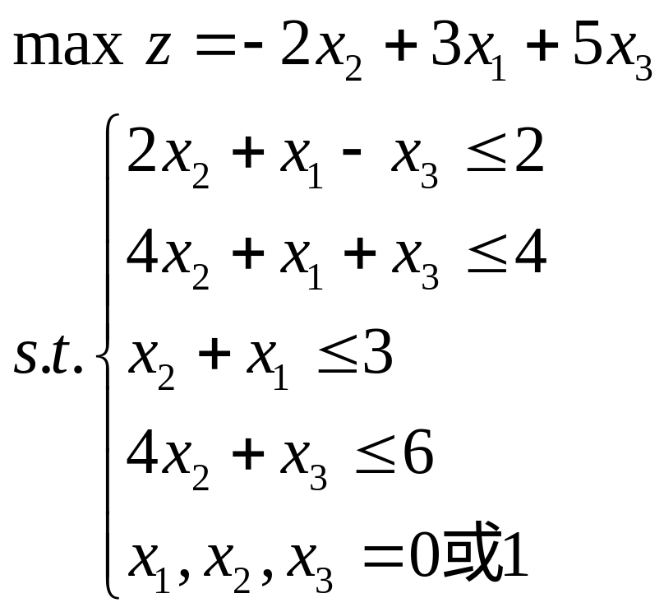
上例中
容易看出（1,0,1）是个可行解，z＝8
过滤条件

Slide 6
解：
(x₁,x₂,x₃) | z | 约束条件 a b c d | 过滤条件
(0,0,0)
(0,0,1)
(0,1,0)
(0,1,1)
(1,0,0)
(1,0,1)
(1,1,0)
(1,1,1)
0
5
-2
3
3
8 √ √ √ √ z≥8
1
最优解
max z=8
6

